Slide 1

проект по технологии
Кулинария
«Праздничный сладкий стол»
Проект выполнили Вероника Титкова
Трегубова Ирина учащиеся 7 А класса

Slide 2

Проблемная ситуация
Приближается праздник, и мы задумались как бы нам поздравить мою сестру с днём рождения. И как раз мы проходим раздел кулинария. Вот так у нас возникла идея поздравления. Мы решили приготовить праздничный сладкий стол. Чтобы проект получился удачным, нужно подумать:
Какие блюда приготовить
Как сервировать праздничный сладкий стол
Как правильно вести себя за столом
Какие сделать пригласительные билеты
Какие конкурсы провести для детей

Slide 3
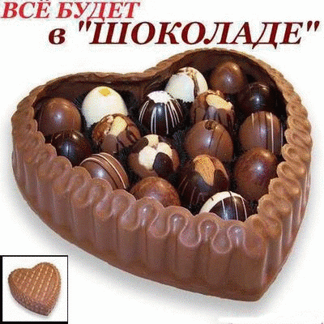

Цель проекта
Приготовить праздничный сладкий стол и пригласить всю семью и друзей

Slide 4

Задачи проекта
Разработать меню сладкого стола.
Приготовить кондитерские изделия, напитки.
Сервировать стол.
Сложить красиво салфетки.
Изготовить приглашения.

Slide 5

Меню.
Свежие фрукты в интересной нарезке.
Бисквит.
Вафли со сгущёнкой.
Фрукты в шоколаде.
Торт «Черепаха».
Торт «Долголетия».
Банановый коктейль
Банановое смузи

Slide 6

Вопрос 1
Сколько человек будет участвовать в празднике?
Семья и Друзья

Slide 7
Вопрос 2
Какой будем использовать стол?
Накроем 2 больших стола. Один для детей . Другой для взрослых

Slide 8
Вопрос 3
Скатерть для сортировки стола ?
Накроем стол скатертью с героем мультфильма София прекрасная

Slide 9
Конкурсы
1.загадки.
2.отгадай персонажа мультфильма по его изображению.
3.шарик.
4.крокодил.
5. отгадай предметы на ощупь.
6.отгадай еду по её вкусу.

Slide 10
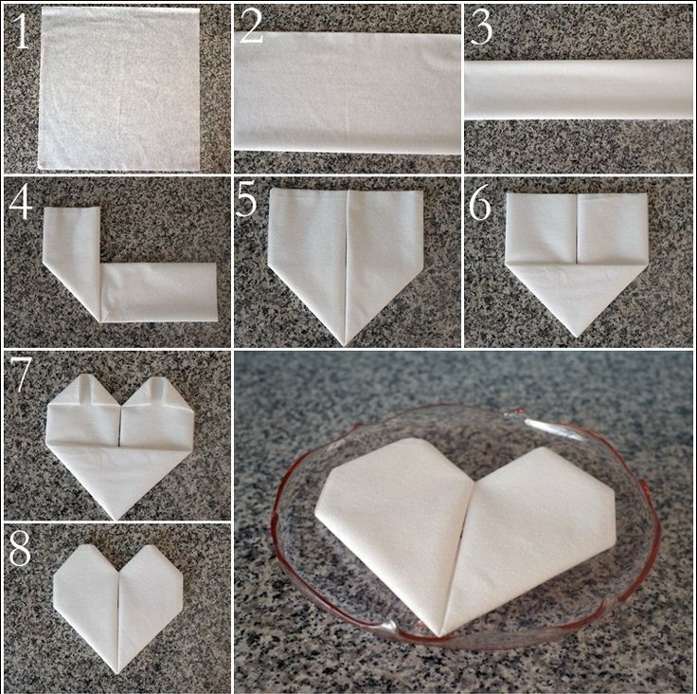
Мастер-класс по сложению салфеток.

Slide 12
Вопрос 4
Какие будем готовить блюда и кондитерские изделия?
свежие фрукты в интересной нарезке.
вафли со сгущёнкой.
фрукты в шоколаде.
бисквитный торт.
Банановый коктейль
Банановое смузи
Торт черепаха
Торт долголетия

Slide 13
Вопрос 5
Какие напитки мы предложим к сладкому столу?
Сок и чай , компот , коктейль

Slide 14
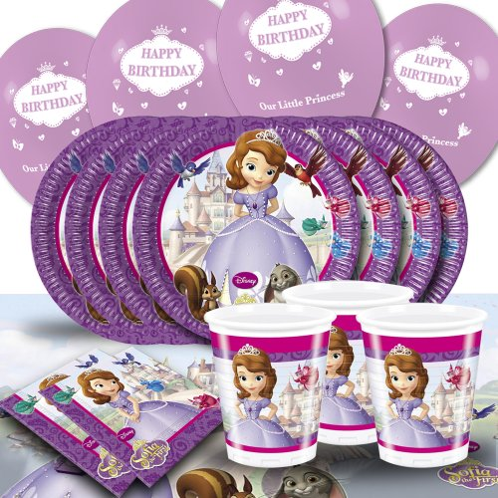
Вопрос 7
Сервировка стола

Slide 15
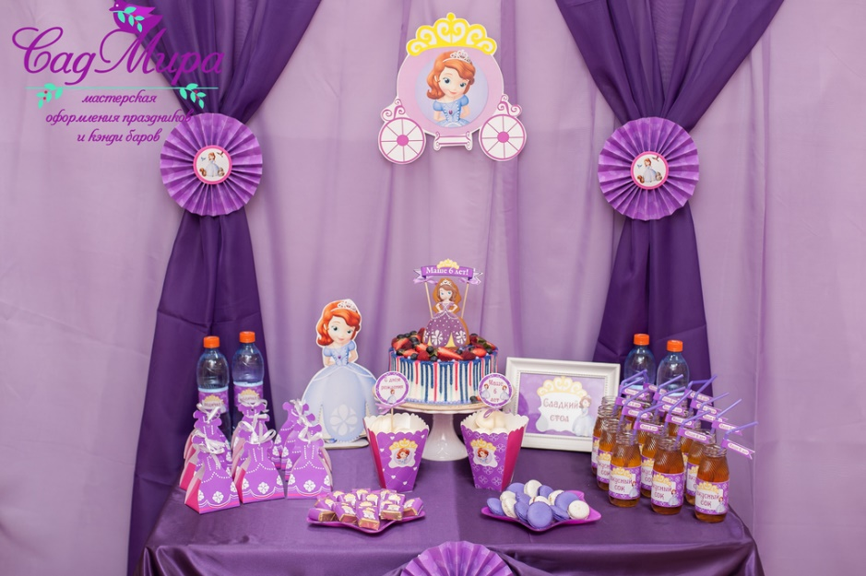

Slide 16
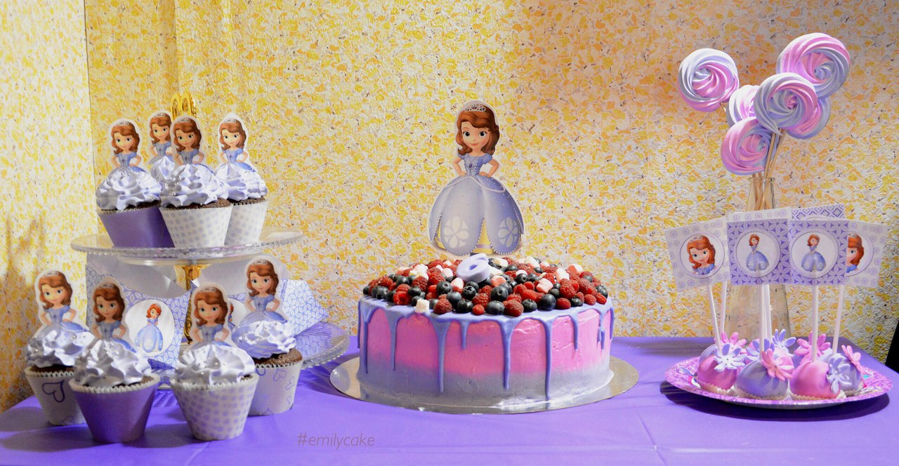

Slide 17
"Компот из вишни"
Ингредиенты для "Компота из вишни":
Вишня
Сахар — 1 стак.
Вода

Slide 18
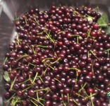

Рецепт "Компот из вишни":
Вишню перебрать и промыть. Банки хорошо помыть и простерилизовать

Slide 19
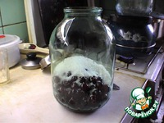
В банку насыпаем примерно 1/3 ягод, можно и меньше , но тогда вкус будет не такой насыщенный.Насыпаем туда-же стакан сахара. Если вишня очень кислая то можно добавить еще пол-стакана.

Slide 20
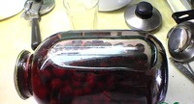
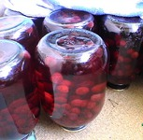
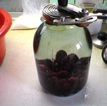
Заливаем вишню кипятком, закрываем стерилизованными крышками и закручиваем.Можно пару раз перевернуть , что-бы сахар растворился. Переворачиваем и укрываем одеялом. Как остынет , можно убирать.

Slide 21

Вопрос 8
Как сделать приглашение ?
Дорогая Вера ! Приглашаю тебе на мое день рожденье, которое состоится 4 ноября в 12 00. жду тебя в кинотеатре « орбита ». Буду ждать .
Твоя подруга Марина!

Slide 22
Вопрос 9
Конкретное приготовление блюда?

Slide 23
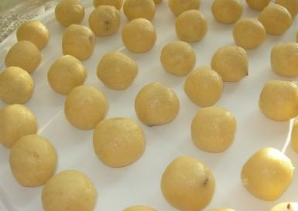
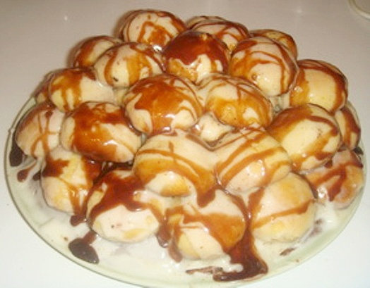
Торт «Долголетие»
2 яйца, 1 п. маргарина, 1,5ст. сахара, 0,5ч.л. соды разгосить в уксусе , и замесить тесто выкатывать небольшими колобочками и печь в духовке ( 1ст. Сахара и 1ст. сметаны) и ложить горкой. Затем после заливаем глазурью.
Глазурь: 3 ст.л. сахара, 2ст.л. какао, 2ст.л. молока, чуть - чуть маргарина, всё закипятить, остудить и залить

Slide 24
«Торт долголетие»
Тесто:
2 яйца
1 пачка маргарина
1.5 стакана сахара
О,5 чайной ложки соды пищевой
Чуть-чуть уксуса.
Мука
Крем:
1 стакан сахара
1 стакан сметаны
Глазурь:
3 столовых ложки сахара
2 столовых ложки какао
2 столовых ложки молока
Чуть-чуть маргарину

Slide 25

Расчёт расхода продуктов
Блюдо | Необходимые продукты | Количество продуктов
Торт «Долголетие» | Тесто: 2 яйца 1 пачка маргарина 1.5 стакана сахара О,5 чайной ложки соды пищевой Чуть-чуть уксуса. Крем: 1 стакан сахара 1 стакан сметаны Глазурь: 3 столовых ложки сахара 2 столовых ложки какао 2 столовых ложки молока Чуть-чуть маргарину | 2 яйца 1 пачка маргарина 1.5 стакана сахара О,5 чайной ложки соды пищевой Чуть-чуть уксуса. Мука 1 стакан сахара 1 стакан сметаны 3 столовых ложки сахара 2 столовых ложки какао 2 столовых ложки молока Чуть-чуть маргарину

Slide 26
Свежие фрукты в интересной нарезке
Понадобится:
2 – 3 яблока
2 – 3 апельсина
Приготовление:
Раздумываем способы нарезки, нарезаем
фрукты, красиво подаем!

Slide 27
Бисквит
Для теста:
5-яиц
1ст. сахара
1ст. муки
1ч. л. соды, гашенной уксусом
Взбиваем миксером.
Для крема:
3 белка
100 гр. сахарной пудры
Взбиваем миксером.
УКРАШАЕМ!

Slide 28
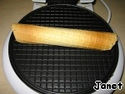
Вафли со сгущенкой
Приготовим тесто для вафель:
3 яйца взбить с 1 стак. сахара, 1,2 масла сливочного, 1,5 мука пшеничная
Тесто готово!
Оно должно быть как на оладьи, не слишком густое, но и не слишком жидкое.
По 1 ст. л. выкладываем тесто, закрываем вафельницу и жарим вафли.
Сворачиваем в трубочку.
Вытаскиваем и даём трубочке остыть!
Заполняем трубочку сгущенкой
приятного аппетита!

Slide 29

Вафли со сгущенкой
Название блюда | Необходимые продукты | Количество продуктов на одну порцию
Вафли со сгущенкой | 3 яйца, 1 стак. сахара, масло сливочное, мука пшеничная, сгущенка | Приготовим тесто для вафель: 3 яйца взбить с 1 стак. сахара, масло сливочное, мука пшеничная. Тесто готово! Оно должно быть как на оладьи, не слишком густое, но и не слишком жидкое. По 1 ст. л. выкладываем тесто, закрываем вафельницу и жарим вафли. Сворачиваем в трубочку. Вытаскиваем и даём трубочке остыть! Заполняем трубочку сгущенкой Приятного аппетита!

Slide 30
Фрукты в шоколаде
  Состав
  Молочный шоколад
  Фрукты (апельсины или мандарины, бананы, виноград, свежая клубника и т.п.)
  Приготовление
  Шоколад поломать на кусочки и растопить на водяной бане. Мандарины или апельсины очистить от кожуры, разделить на дольки.
  Каждую дольку обмакнуть в растопленный шоколад, положить на пергаментную бумагу и убрать в холодильник до застывания шоколада (можно каждую дольку насадить на зубочистку, окунуть в шоколад, воткнуть зубочистки в яблоко и убрать в холодильник).

Slide 31

Фрукты в шоколаде
Название блюда | Необходимые продукты | Количество продуктов на одну порцию | Количество продуктов на 15 порций
«Фрукты в шоколаде» | Молочный шоколад, фрукты | 2 банана, 2 яблока, 2 апельсина, 2 мандарина | 3 банана, 3 яблока, 3 апельсина, 3 мандарина

Slide 32
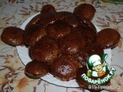
Тесто:
Яйцо 6 шт.
Сахар 1 стакан
Мука 300 г
Сода 1 ч.л. (гашеная)
Крем:
Сметана 500 г (я беру 700-800 г)
Сахар 1 стакан
Ванилин - по вкусу
Масло сливочное 300 г

Slide 33
1.Сначала подготовим крем. Сметану смешиваем с сахаром и ванилином (или ванильным сахаром), как растворится сахар, добавляем растопленное масло, все хорошо перемешиваем.
Отставляем, готовим тесто. Яйца взбиваем с сахаром, до однородности, добавляем соду гашеную и муку, перемешиваем (я все смешивала в комбайне венчиком для теста). Тесто готово.
2.Выкладываем тесто на противень маленькой ложечкой и выпекаем минут 5 при t=220 °С до золотистого цвета.
3.Пока лепешки еще не остыли, снимаю их с противня и сразу кидаю в крем, там они плавают, пока я выкладываю следующую партию теста. Пропитанные лепешки внимаем из крема и складываем на блюдо в виде горки. Я в этот раз выстелила пленкой глубокую тарелку и складывала в нее, между слоями посыпала грецким орехом, но это уже отсебятина mosking в рецепте такого нет
4.После того как все перепекла, пропитала и выложила, оставила в холодильнике на 3 часа, потом перевернула на блюдо, нашу чудо-тарелочку и получила вот такую заготовок
5.В диаметре у меня 30 см, а в высоту по центру 8 см.
Украшаем по желанию, настроению и прочим параметрам. Я полила растопленной шоколадкой, больше мне не дали ничего сделать, поэтому оставила как есть.
Приятного аппетита!

Slide 34
Блюдо | Необходимые продукты | Количество продуктов на 15 человек
Торт «Черепаха» | Тесто: Яйцо 6 шт. Сахар 1 стакан Мука 300 г Сода 1 ч.л. (гашеная) Крем: Сметана 500 г (я беру 700-800 г) Сахар 1 стакан Ванилин - по вкусу Масло сливочное 300 г | Тесто: Яйцо 6 шт. Сахар 1 стакан Мука 300 г Сода 1 ч.л. (гашеная) Крем: Сметана 500 г (я беру 700-800 г) Сахар 1 стакан Ванилин - по вкусу Масло сливочное 300 г

Slide 35

Расчет расходов продуктов

Slide 36
Результат количества присутствующих на празднике

Slide 38
Источники информации:
Учебник «Технология. Технология ведения дома.» для учащихся 7 класса.
Интернет –ресурсы.

